Slide 1
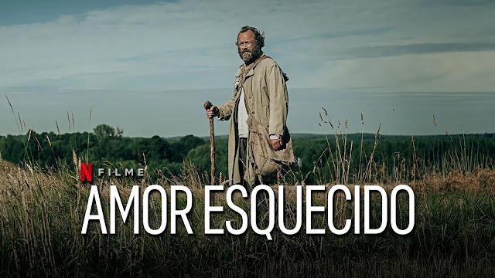
AMOR ESQUECIDO
Rosete Carvalho

Slide 2
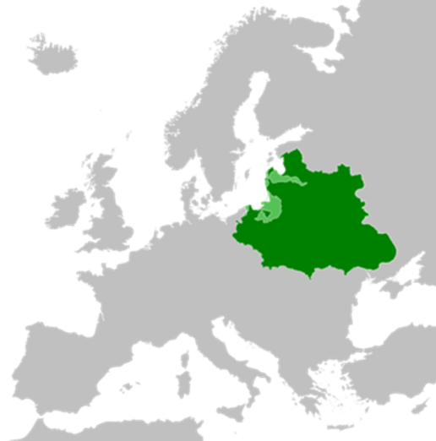
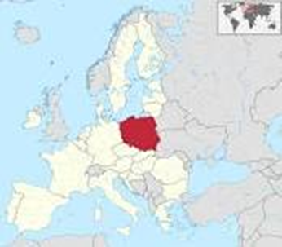
Amor Esquecido – Primeira versão 1937 - Znachor (Charlatão/Curandeiro) - terceira versão
Polônia - Lituânia
Polônia atual

Slide 3
HISTÓRIA
Homo Erectus – Tribos Neandertais – Tribo dos Polaines.
Nação Sazonal desde 900 dc menos de 100 anos soberana (Mongóis – Boêmios – Alemanha (Prússia) – Áustria- Rússia).
Geografia de Planície.
Nação Católica: Maria e Papa João Paulo.
Nação Tampão: após Primeira Guerra Mundial – Tratado de Versailles
Inúmeras formas de governo (Regional ou unificada – Monarquia (reinado-ducado).
República 1930 República parlamentar autoritária (regime dos coronéis) dura até 1939 quando a Polônia é invadida pela Alemanha Início da segunda guerra mundial.

Slide 4
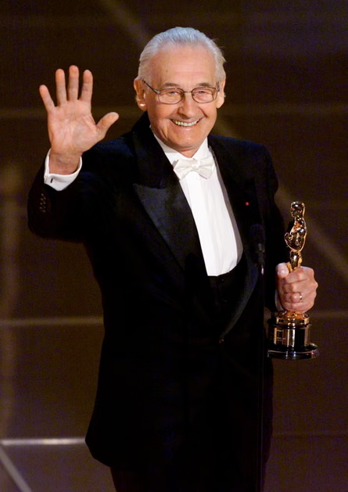
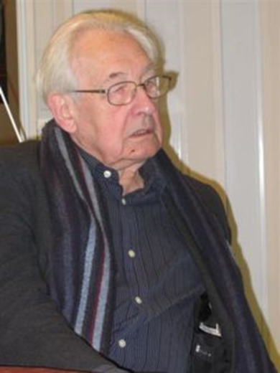
Cineastas Poloneses
Andrzej Wadja
Influência do cinema italiano
Oscar 2000
Varsóvia 1926 – 2016

Slide 5
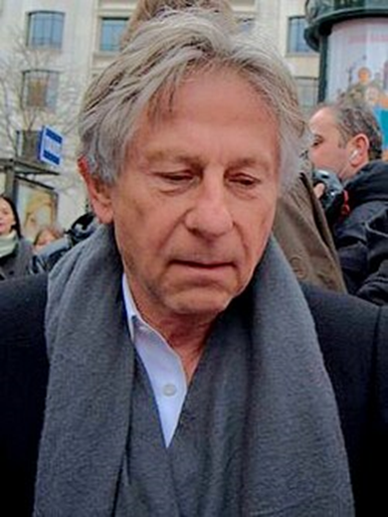
Cineastas Poloneses
Roman Polanski
França 1933 - Cracóvia 1936
Mãe morre em Auschwitz apesar de ser católica.
Pai sobrevive ao campo de concentração de M Gusen na Áustria.
Concorre vários festivais e ganha do Oscar ao Globo de ouro com o filme O pianista.

Slide 6
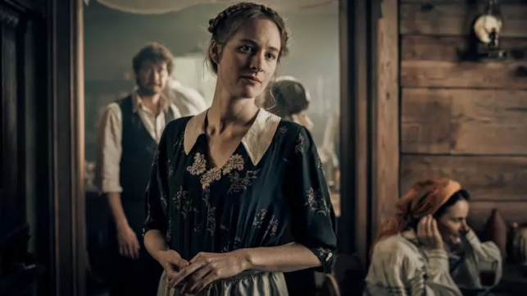
A entrada do streaming no Cinema.
Netflix: regionalização para ganhar assinantes.
Entrada na premiação – Top 10 por dezenas de semanas.
Roteiro adaptado livro de Tadeusz Mostowicz. Diretor Michal Gazda.
Trilha sonora – canções do folclore Masoviano.
Chopin - terceira grande paixão dos poloneses.
Compõe inúmeras mazurcas e polonaise baseadas no folclore Masoviano.

Slide 7
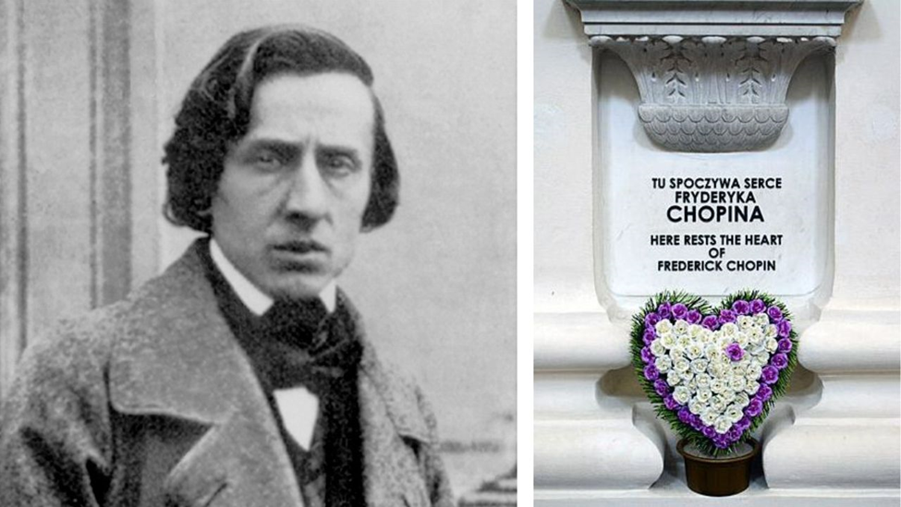
Corpo de Chopin em Paris, mas o Coração corpo foi levado para Varsóvia em urna de mármore.
Na ocupação foi levado por oficial da SS e depois devolvido à Igreja da Santa Cruz.

Slide 8
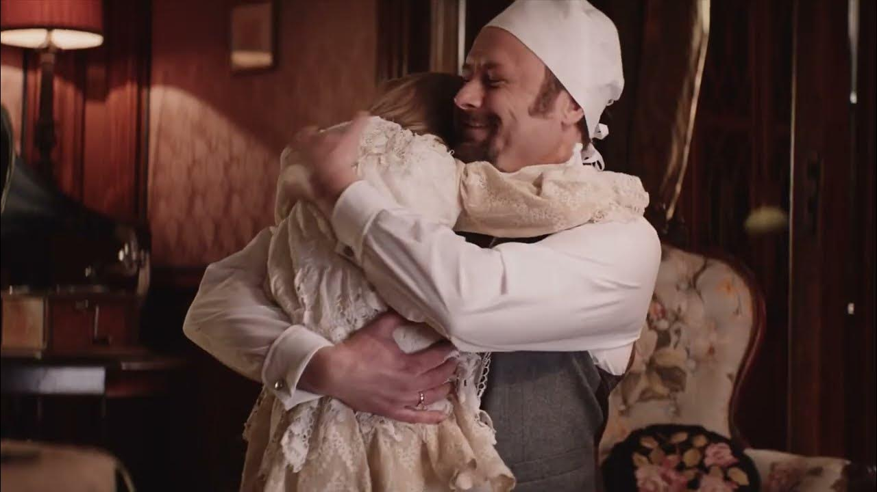
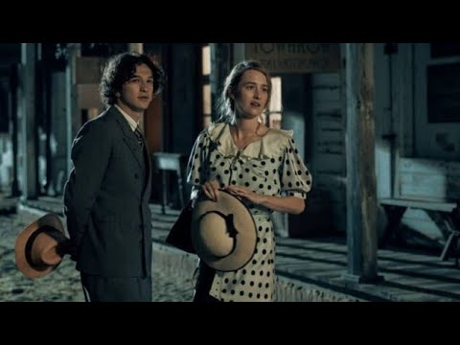
Duas cenas emocionantes
O pai e a filha operando a boneca.
A população da aldeia batendo palmas, após um filme passado na praça.

Slide 9
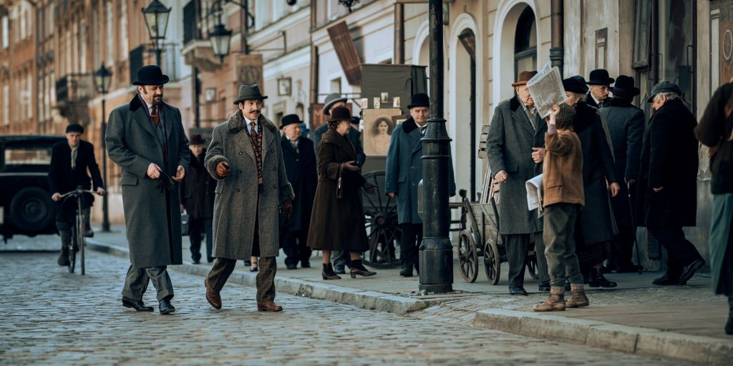
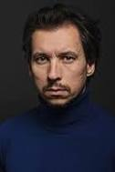
A inveja tem lugar nos sete pecados capitais.
Médico “amigo” – na briga estando armado não fez nada – não socorreu – fingiu não reconhecer.

Slide 10
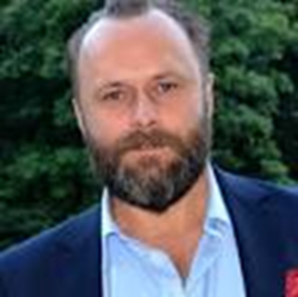
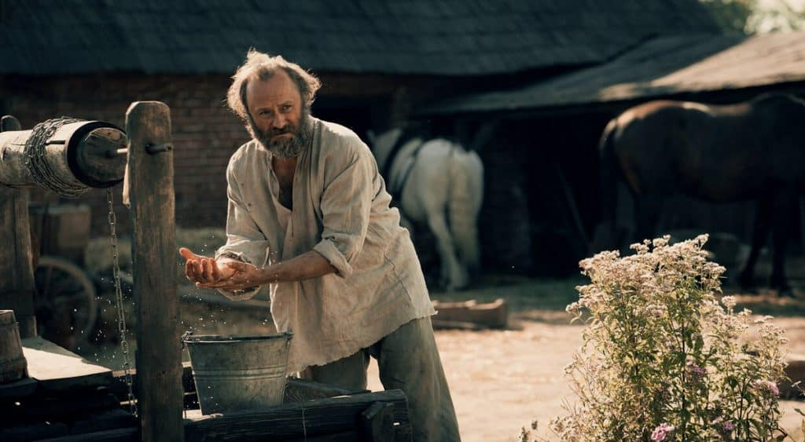
Rafal Wilczur torna-se Andarilho.
Procurar a filha foi a última tarefa antes da agressão.
Não sou médico.
Posso te ajudar.
Características de cirurgião.
Higiene, banho no rio.
Lavagem das mãos, do garfo e faca para comer.

Slide 11
Peço agora ajuda ao meu amigo e colega neuro cirurgião Dr. Ronaldo Pereira.
Tipo de trauma sofrido para não ter ficado sequela motora nem morte sem qualquer interferência cirúrgica.
0 que a medicina sabe sobre a memória.
Obrigada!

